Slide 1
РОССИЙСКАЯ ТАМОЖЕННАЯ АКАДЕМИЯ
Ростовский филиал
Никоновские чтения - 2025
Участие государства в обеспечении УСТОЙЧИВОСТИ ЭКСПОРТООРИЕНТИРОВАННЫХ ЦЕПЕЙ ПОСТАВОК ПРОДУКЦИИ апк
Докладчик: Киянова Лилия Дмитриевна,
канд. экон. наук, доцент,
доцент Ростовского филиала Российской таможенной академии
2025

Slide 2

Стратегия экономической безопасности Российской Федерации до 2030 года
Повышение эффективности внешнеэкономического сотрудничества и реализация конкурентных преимуществ экспортно ориентированных секторов экономики
Задачи
Расширение номенклатуры и объема экспорта несырьевой продукции
Содействие развитию российских предприятий несырьевого сектора экономики, достижению ими уровня глобальных лидеров мировой экономики

Slide 3
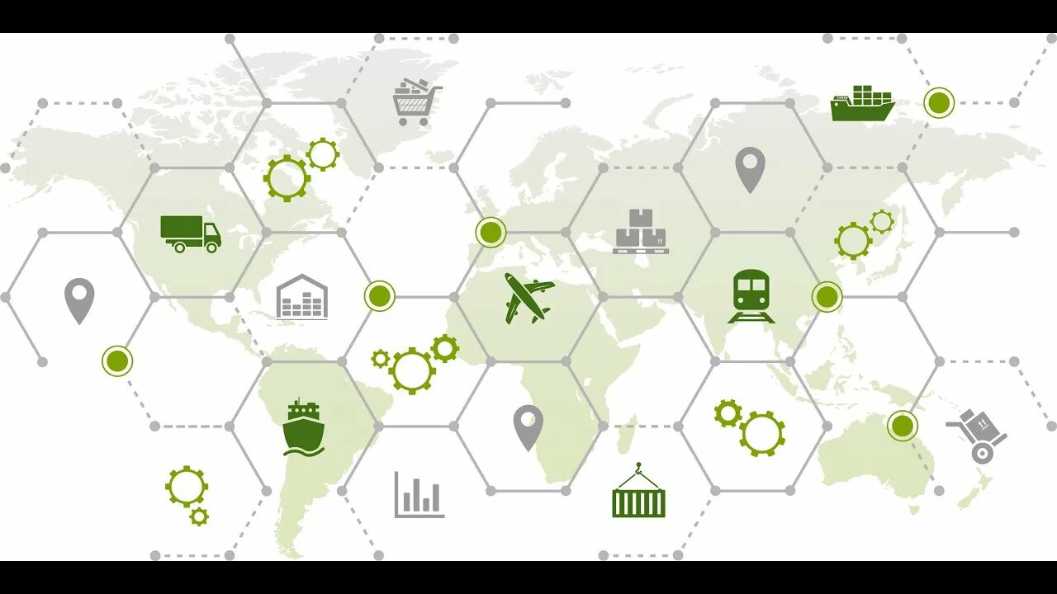
Цели государственного управления экспортоориентированными цепями поставок продукции АПК
Стимулирование изменения товарной структуры экспорта в сторону увеличения удельного веса продукции с высокой добавленной стоимостью
Обеспечение устойчивости и гибкости цепей поставок
Обеспечение безопасности и надежности цепей поставок
Содействие повышению эффективности цепей поставок

Slide 4
Основные элементы механизма государственного управления экспортоориентированными цепями поставок продукции АПК
Нормативно-правовая база
Система государственного стратегического планирования
Методы планирования и контроля
Система органов управления
Информационная инфраструктура
Транспортно-логистическая инфраструктура
Система критериев оценки эффективности управления

Slide 5

характеристики цепи поставок
целенаправленность
упорядоченность, структурированность
сложность
целостность, системность
гибкость и адаптивность
наличие партнерских отношений между участниками
подверженность влиянию внешней среды
устойчивость
безопасность
ориентация на рынок

Slide 6
Подходы к определению понятия «устойчивость цепи поставок»
«Стоящий, держащийся твердо, не колеблясь, не падая» (толковый словарь русского языка)
Устойчивость системы -способность возвращаться в состояние равновесия после внешних воздействий
Устойчивость

Slide 7
Подходы к определению понятия «устойчивость цепи поставок»
Способность справиться и адаптироваться к сложной и изменяющейся среде
Способность организации предотвращать или сопротивляться воздействию события или способность возвращаться к приемлемому уровню результатов деятельности и в приемлемый период времени после воздействия события
Способность системы поддерживать свои функции и структуру перед лицом внутренних и внешних изменений, которая может постепенно ухудшаться
ГОСТ Р ИСО 28002— 2019. Устойчивость цепи поставок. Требования и руководство по применению

Slide 8

Сырьевой сегмент
Фермеры/Агрохолдинги
Сырье
Первичная переработка
Элеваторы/Маслозаводы
Производственный сегмент
Глубокая переработка
Мельницы/Мясокомбинаты
Готовая продукция
Производственные линии
Логистический хаб
Крупные распределительные центры
Таможенное оформление и сертификация
Транспортные коридоры
Морские порты
Железнодорожные пограничные переходы
Автомобильные пункты пропуска
Международная логистика
Морские перевозки
ж/д перевозки
Зарубежные рынки
Крупные оптовые дистрибьюторы
Дистрибьюция
Местные ритейлеры и сети
Розничная продажа

Slide 9

Спектр рисков, присущих цепям поставок
Группа рисков | Примеры рисков
Производственные риски | Климатические риски Биологические угрозы
Логистические риски | Закрытие ключевых портов Нехватка контейнеров
Рыночные риски | Колебания цен на продовольствие Изменение цен на энергоносители
Геополитические и регуляторные риски | Торговые войны Введение торговых ограничений Введение новых фитосанитарных требований
Операционные риски | Порча продукции при транспортировке Нехватка квалифицированных специалистов
Финансовые риски | Риск неплатежей со стороны контрагентов Рост стоимости кредитных ресурсов Ограничение доступа к кредитным ресурсам
Информационные риски | Кибератаки
Форс – мажорные риски | Пандемии Террористические атаки Пожары

Slide 10
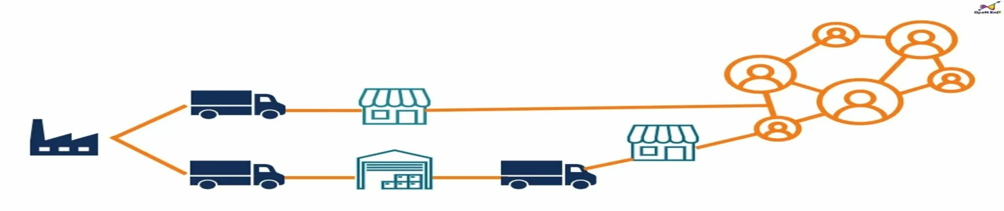
Факторы, влияющие на устойчивость международных цепей поставок
Фактор | Влияние на цепи поставки
Введение торговых ограничений, связанное с геополитической напряженностью | Разрывы цепочек поставок Изменения географической конфигурации материальных потоков Увеличение затрат участников цепей поставок
Изменения в законодательстве стран, в которых находятся участники цепи | Усложнение интеграции участников цепи в единую систему
Волантильность спроса на мировом рынке | Разрыв между объемами спроса и предложения Невозможность своевременно скорректировать объемы поставок
Недостаточная прозрачность цепей поставок | Возникновение информационных разрывов Отсутствие возможности определять узкие места
Угрозы кибербезопасности | Утечка информации Разрыв цепей поставок
Ограничения в логистике и инфраструктуре | Замедление потоков, связанное с нехваткой и/или перегрузкой транспортных путей

Slide 11
Динамика экспорта РФ в 2010–2024 годы,
млрд. долл. США
Источник: данные ФТС России, размещённые на официальном сайте ФТС России
Экспорт продукции АПК России в 2010-2024 гг.,
млрд. долл. США
Источник: данные Агроэкспорта

Slide 12

Основные детерминанты устойчивости международной цепи поставок
Архитектура цепи, координация между участниками
Гибкость
Безопасность
Финансовая устойчивость

Slide 13
Влияние мер государственного воздействия на устойчивость международных цепей поставок
Фактор устойчивости | Меры государственного влияния | Пример
Устойчивость участников цепи поставок | Формирование требований к участникам цепей поставок | Развитие института уполномоченного экономического оператора
Надежность и безопасность участников цепей поставок | Помощь в поиске зарубежных партнеров Проведение исследований рынка | Аналитические исследования рынков зарубежных стран, проводимые Федеральным центром развития экспорта продукции агропромышленного комплекса Российской Федерации
Структурная избыточность | Государственные инвестиции в логистическую инфраструктуру | Государственная поддержка российских организаций для создания транспортно-логистических центров в рамках федерального проекта «Создание зарубежной инфраструктура»
Снижение степени влияния геополитических рисков | Торговые соглашения | Соглашение о торгово-экономическом сотрудничестве между Евразийским экономическим союзом и его государствами – членами, с одной стороны, и Китайской Народной Республикой,
Повышение обучаемости и адаптивности системы | Обучение сотрудников, консультирование | Платформа «Мой экспорт»
Снижение степени финансовых рисков | Страхование экспортных рисков | Страхование. Экспортный контракт (услуга предоставляется РЭЦ)
Прозрачность цепей поставок | Платформизация | Платформа «Мой экспорт»

Slide 14
Прогнозирование потоков
Оценка рисков
Ситуационный отраслевой центр
Определение «узких» мест
Оперативное реагирование

Slide 15
Закон Эшби
Основные положения
Необходимое разнообразие: разнообразие управляющего механизма должно быть не меньше разнообразия управляемого процесса или его возмущений
Управление и сложность: чтобы управлять сложной системой, необходимо создать систему управления, которая сама является достаточно сложной
Эффективность управления: чем больше разнообразия у управляющей системы, тем выше ее способность эффективно управлять и сохранять управляемость, особенно перед лицом непредвиденных обстоятельств

Slide 16
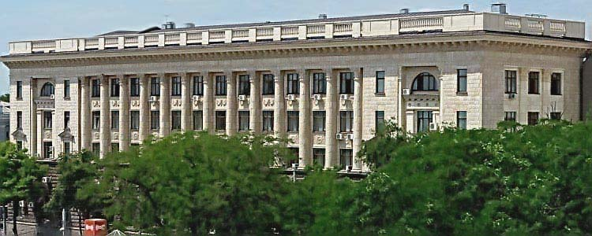
Спасибо за внимание!

